Slide 1
Эвакуированные на территории Тисульского района в годы Великой Отечественной войны
Учитель: Семёнова Тамара
Аркадьевна

Slide 2
Объект изучения:
Жизнь людей, оказавшихся в годы Великой Отечественной войны в эвакуации на территории Тисульского района.

Slide 3
Цель урока памяти:
Осознание трудового подвига и нравственных качеств жителей Тисульского района и эвакуированного населения в годы Великой Отечественной войны.

Slide 4
Задачи урока:
Представить архивные данные о количестве эвакуированного населения в годы войны в Тисульском районе.
Выяснить, какая работа проводилась в нашем районе по обеспечению жизненных нужд эвакуированного населения.
Определить вклад эвакуированного населения в победу.
Рассказать о судьбе Башкиной Т. С.
Дать оценку нравственным качествам наших земляков, как в годы войны, так и в современных условиях.

Slide 5
Источники:
Главный источник – документы районного архива: список эвакуированных на территории района, протоколы исполкомов сельских и поселковых Советов.
Личные воспоминания жителей района и их родственников.

Slide 6
К моменту образования Кемеровской области на 1 января 1943 года эвакуированное население размещалось таким образом: из 207086 человек 2084 в Тисульском районе

Slide 7
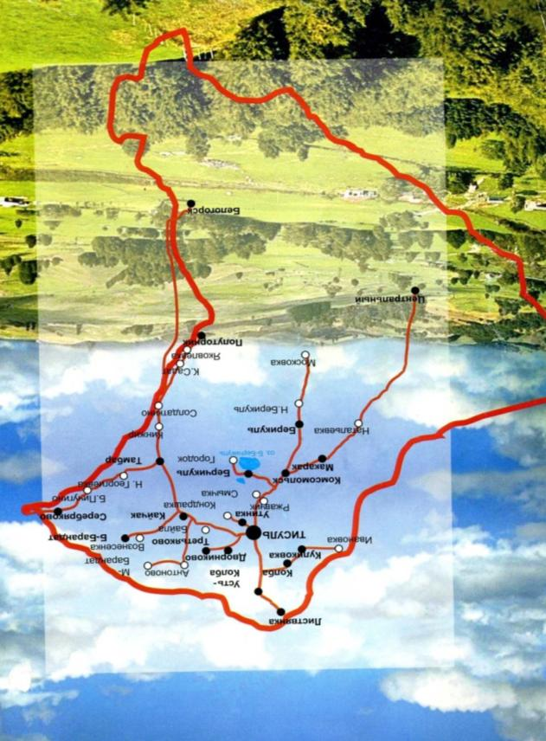
Размещение эвакуированного населения на территории района

Slide 8
Размещение эвакуированных на территории Тисульсеого района на 23. 07. 1943 г.
Сельский совет | Размещено (чел.)
Берчикульский | 95
Больше-Барандатский | 174
Больше-Пичугинский | 45
Вознесенский | 144
Воскресенский | 228
Городокский | 50
Дворниковский | 102
Кайчакский | 75
Солдаткинский | 44
Куликовский | 133
Тамбарский | 94
Тисульский | 301
Усть-Колбинский | 98

Slide 9
Поселковый совет
Берикульский | 248
Первомайский | 19
Центральский | 123
НИГРИ золото НКЦМ (Макарак) | 156
Итого: | 2129

Slide 10
Больше всего прибыло ленинградцев – 1214 чел.
Из Москвы – 207 чел.
Украина – 115 чел.
Кавказ – 48

Slide 11
Эвакуированные в наш район – люди разных национальностей:
Национальность | Количество
Русские | 1775
Украинцы | 72
Белорусы | 29
Евреи | 121
Цыгане | 46
Поляки | 7

Slide 12
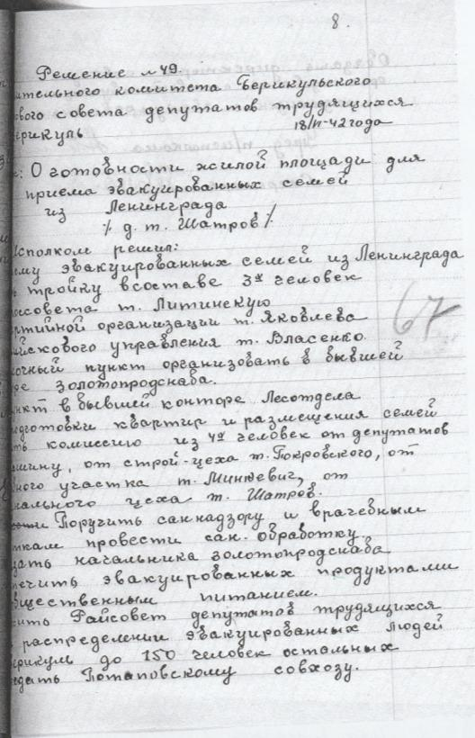
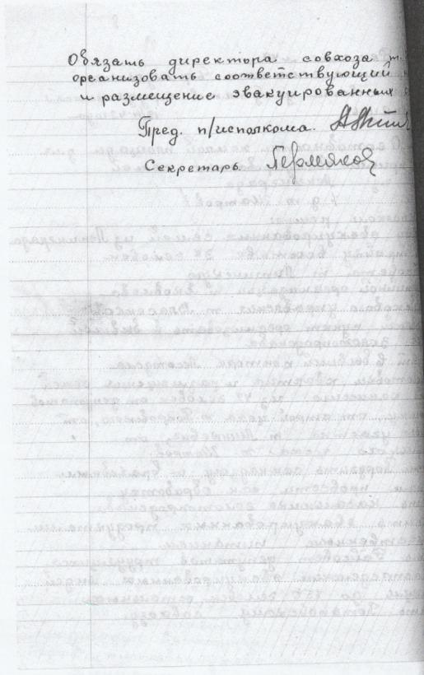
Решение №49
Исполнительного комитета Берикульского поссовета трудящихся

Slide 13
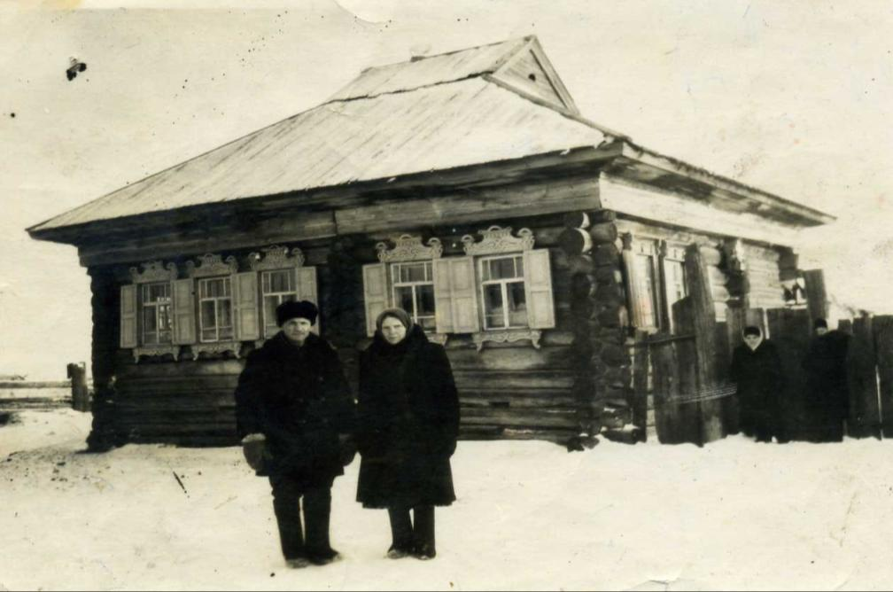
На снимке: Добрыгин Артемий Васильевич (1890 – 1957) и Добрыгина Анна Евдокимовна (1892 - 1982) у своего дома в Третьяково. 1955 г. У них проживала семья Мигуновых из Ленинграда

Slide 14
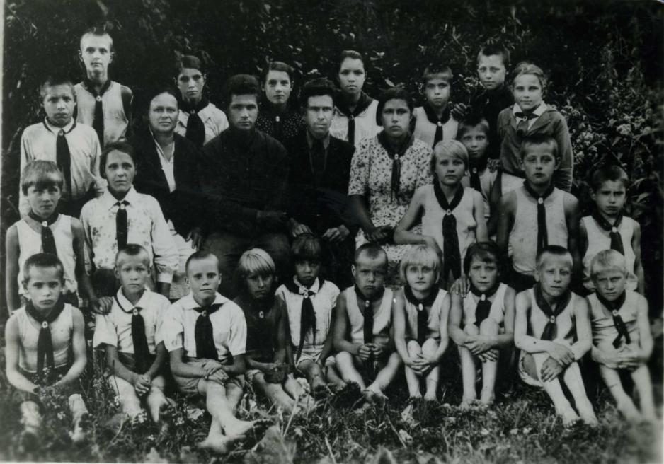
В годы войны на территории нашего района создано три детских дома:
1. Берикуле
2. Тамбаре
3. Берчикуле
На снимке: коллектив детского дома. Берикуль. 1942 г.

Slide 15
Вклад эвакуированных в победу
Они не только ожидали конца войны, но и сами приближали её самоотверженным трудом
В годы войны Центральный рудник увеличил добычу золота в два с лишним раза и на 18,6 процента добычу серебра.

Slide 16
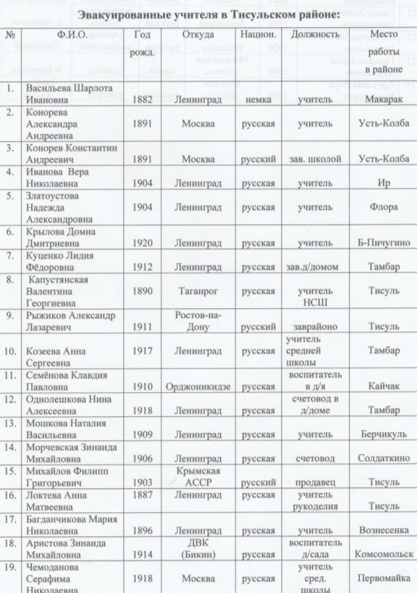
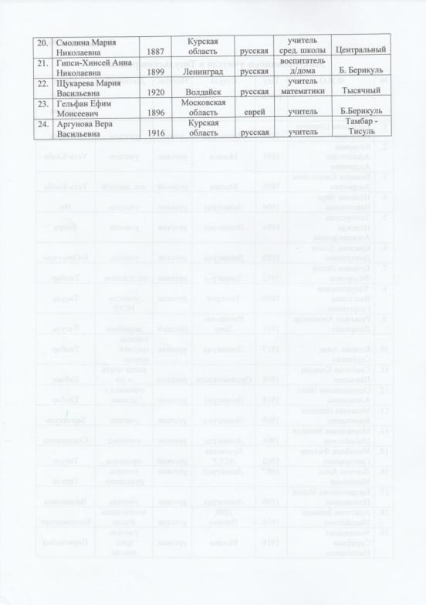
Эвакуированные учителя в Тисульском районе:

Slide 17
Из списков следует, что 20 эвакуированных в 1943 году были призваны в ряды РККА только из Берикульского поссовета.

Slide 18
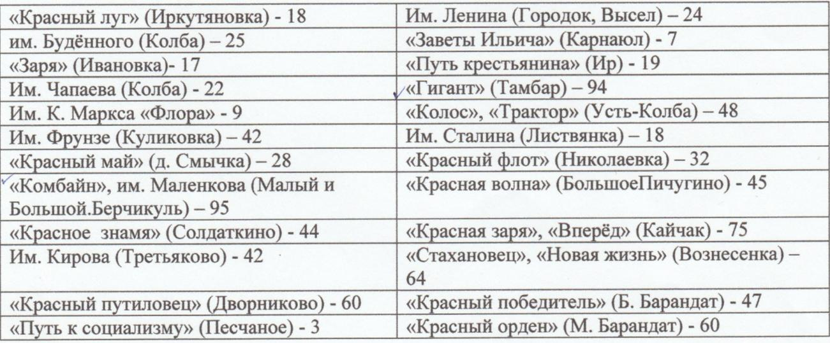
Распределение эвакуированных по колхозам

Slide 19
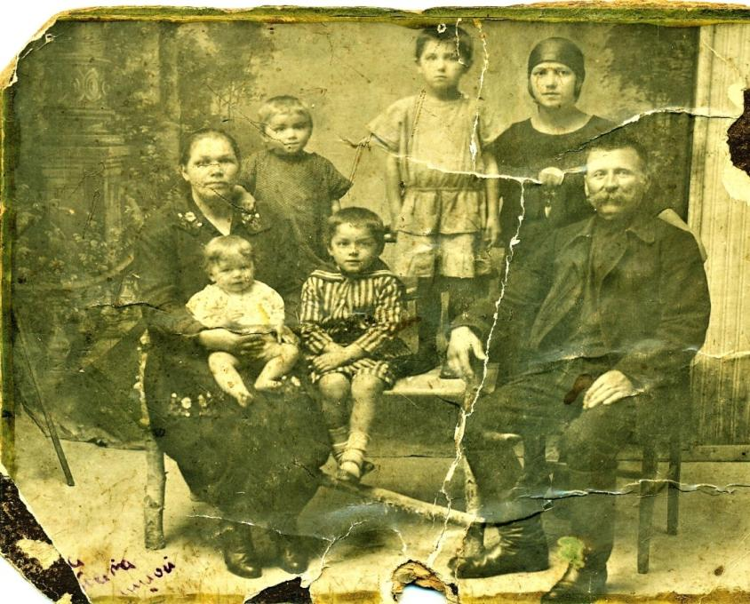
Семья Башкиных.
Ленинград. 1926 г.
Татьяна на руках у матери Евдокии Фёдоровны

Slide 20
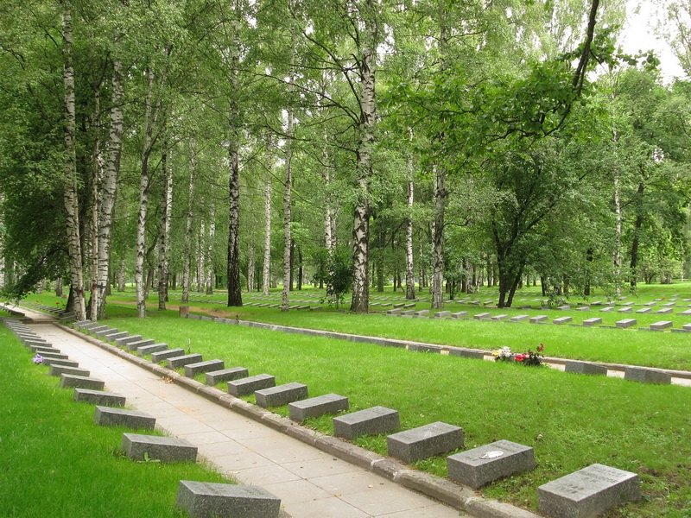
Пискарёвское кладбище
Здесь похоронены родители моей прабабушки Башкины Евдокия Федоровна и Семен Никитич

Slide 21
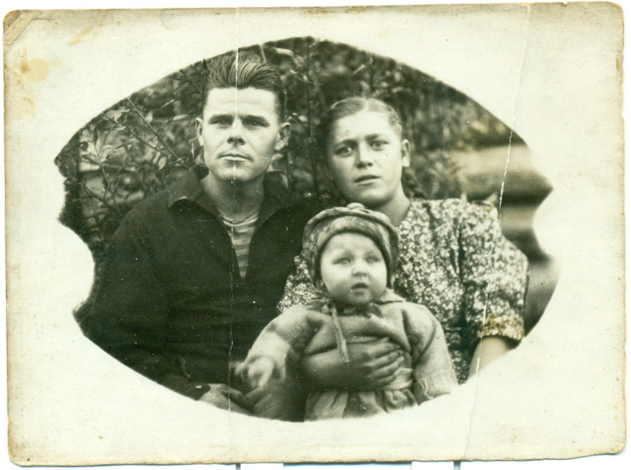
Семья Щедриных.
Новый Берикуль. 1946г.
П. И. Щедрин
с женой Татьяной Семеновной
и
старшей дочерью Галиной

Slide 22
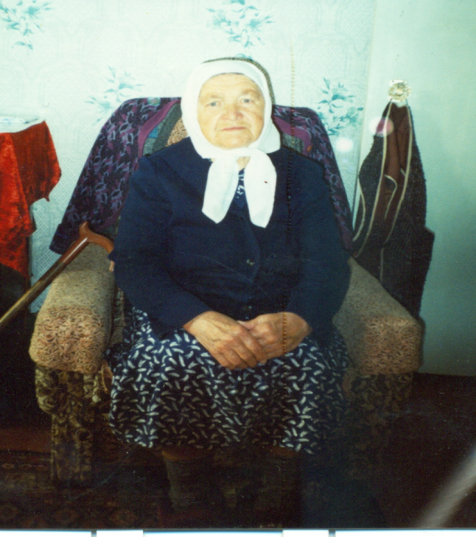
Щедрина Т.С. награждена орденом «Мать – героиня»
Вместе с мужем она воспитала пять сыновей и пять дочерей
Снимок 2001г.

Slide 23
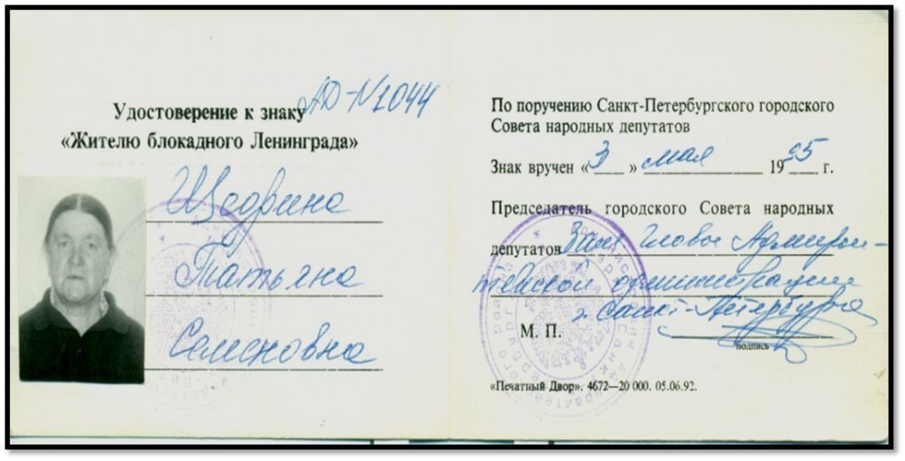
Удостоверение «Житель блокадного Ленинграда» Щедриной Т. С.

Slide 24
Выводы:
Эвакуированные в годы войны размещены по всему Тисульскому району – от золотодобывающих рудников до колхозных деревень.
Своя собственная боль не заглушила в тисульчанах чувство участия и сострадания. Жители района оказали эвакуированным радушный приём.
Эвакуированные, находясь в тылу, приближали победу своим трудом.
Некоторые эвакуированные остались на жительство в Тисульском районе.

Slide 25
Спасибо за внимание !

